Slide 1



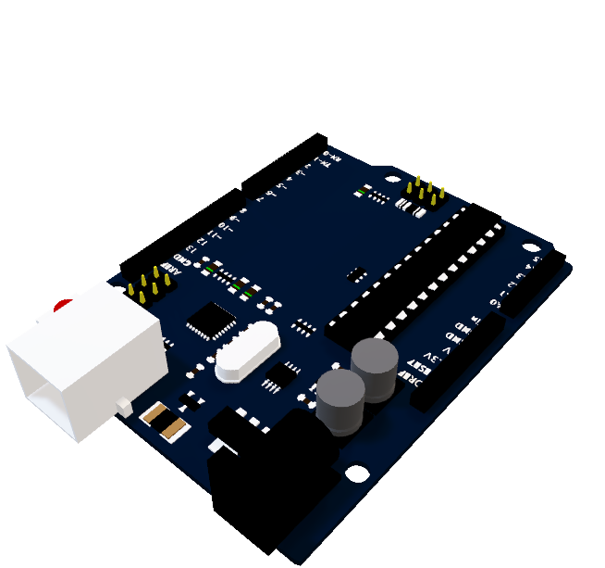
INTERNET VECÍ PRAKTICKY
Konzultant: Ing. Monika Rolková
Martin Ďugel a Tomáš Papaj
IV.BI

Slide 2
INTERNET VECÍ PRAKTICKY
Konzultant: Ing. Monika Rolková
Martin Ďugel a Tomáš Papaj
IV.BI

Slide 3
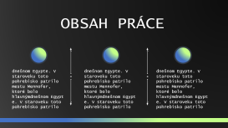
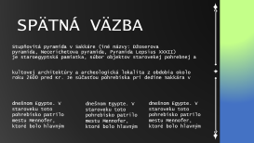
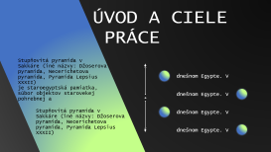
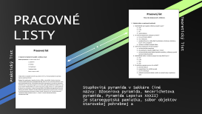
INTERNET VECÍ PRAKTICKY
01.
ÚVOD DO PRÁCE
02.
OBSAH PRÁCE
03.
PRACOVNÉ LISTY
04.
SPÄTNÁ VÄZBA PRÁCE
Konzultant: Ing. Monika Rolková
Martin Ďugel a Tomáš Papaj
IV.BI

Slide 4
ÚVOD A CIELE
PRÁCE
Stupňovitá pyramída v Sakkáre (iné názvy: Džoserova pyramída, Necerichetova pyramída, Pyramída Lepsius XXXII) je staroegyptská pamiatka, súbor objektov starovekej pohrebnej a
dnešnom Egypte. V
dnešnom Egypte. V
Stupňovitá pyramída v Sakkáre (iné názvy: Džoserova pyramída, Necerichetova pyramída, Pyramída Lepsius XXXII)
dnešnom Egypte. V
dnešnom Egypte. V

Slide 5
OBSAH PRÁCE
dnešnom Egypte. V staroveku toto pohrebisko patrilo mestu Mennofer, ktoré bolo hlavnýmdnešnom Egypte. V staroveku toto pohrebisko patrilo
dnešnom Egypte. V staroveku toto pohrebisko patrilo mestu Mennofer, ktoré bolo hlavnýmdnešnom Egypte. V staroveku toto pohrebisko patrilo
dnešnom Egypte. V staroveku toto pohrebisko patrilo mestu Mennofer, ktoré bolo hlavnýmdnešnom Egypte. V staroveku toto pohrebisko patrilo

Slide 6
Prac listy
Zapojenia
Cloud
Dotazník

Slide 7
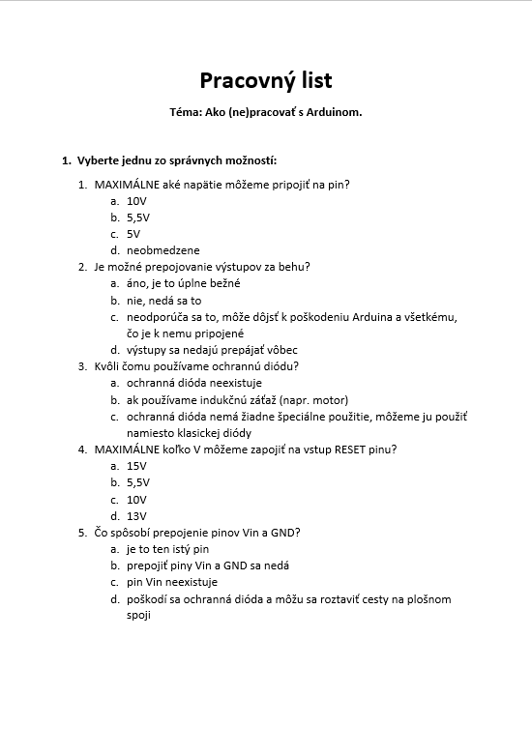
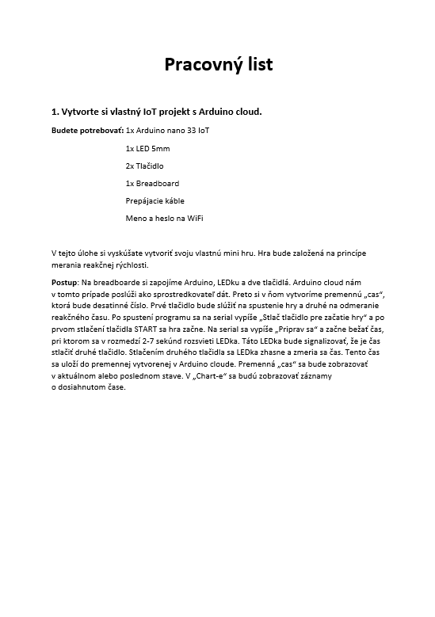
PRACOVNÉ LISTY
Teoretický list
Praktický list
Stupňovitá pyramída v Sakkáre (iné názvy: Džoserova pyramída, Necerichetova pyramída, Pyramída Lepsius XXXII) je staroegyptská pamiatka, súbor objektov starovekej pohrebnej a

Slide 8
PRAKTICKÉ
PRACOVNÉ LISTY
Stupňovitá pyramída v Sakkáre (iné názvy: Džoserova pyramída, Necerichetova pyramída, Pyramída Lepsius XXXII) je staroegyptská pamiatka, súbor objektov starovekej pohrebnej a
Praktický list

Slide 9
PRACOVNÉ LISTY
Teoretický list
Praktický list
Stupňovitá pyramída v Sakkáre (iné názvy: Džoserova pyramída, Necerichetova pyramída, Pyramída Lepsius XXXII) je staroegyptská pamiatka, súbor objektov starovekej pohrebnej a

Slide 10
TEORETICKÉ
PRACOVNÉ
LISTY
Stupňovitá pyramída v Sakkáre (iné názvy: Džoserova pyramída, Necerichetova pyramída, Pyramída Lepsius XXXII) je staroegyptská pamiatka, súbor objektov starovekej pohrebnej a
Teoretický list

Slide 11

Obsah
Ukážka

Slide 12
SPÄTNÁ VÄZBA
Stupňovitá pyramída v Sakkáre (iné názvy: Džoserova pyramída, Necerichetova pyramída, Pyramída Lepsius XXXII) je staroegyptská pamiatka, súbor objektov starovekej pohrebnej a
kultovej architektúry a archeologická lokalita z obdobia okolo roku 2600 pred Kr. Je súčasťou pohrebiska pri dedine Sakkára v
dnešnom Egypte. V staroveku toto pohrebisko patrilo mestu Mennofer, ktoré bolo hlavným
dnešnom Egypte. V staroveku toto pohrebisko patrilo mestu Mennofer, ktoré bolo hlavným
dnešnom Egypte. V staroveku toto pohrebisko patrilo mestu Mennofer, ktoré bolo hlavným

Slide 13

Výsledky dotazníka

Slide 14
ZÁVER
Stupňovitá pyramída v Sakkáre (iné názvy: Džoserova pyramída, Necerichetova pyramída, Pyramída Lepsius XXXII) je staroegyptská pamiatka, súbor objektov starovekej pohrebnej a kultovej architektúry a archeologická lokalita z obdobia okolo roku 2600 pred Kr. Je súčasťou pohrebiska pri dedine Sakkára v
dnešnom Egypte. V staroveku toto pohrebisko patrilo mestu Mennofer, ktoré bolo hlavným sídlom ríše. Pyramída bola postavená ako hrobka pre faraóna Necericheta jeho vezírom a héliopolitským veľkňazom Imhotepom v 27. storočí pred Kr. V rozľahlom zádušnom komplexe sa nachádzajú ďalšie pohrebné a kultové objekty a dekorácie.

Slide 15
Výsledky práce

Slide 16
INTERNET VECÍ PRAKTICKY
Ďakujeme za pozornosť
Konzultant: Ing. Monika Rolková
Martin Ďugel a Tomáš Papaj
IV.BI

